Slide 2
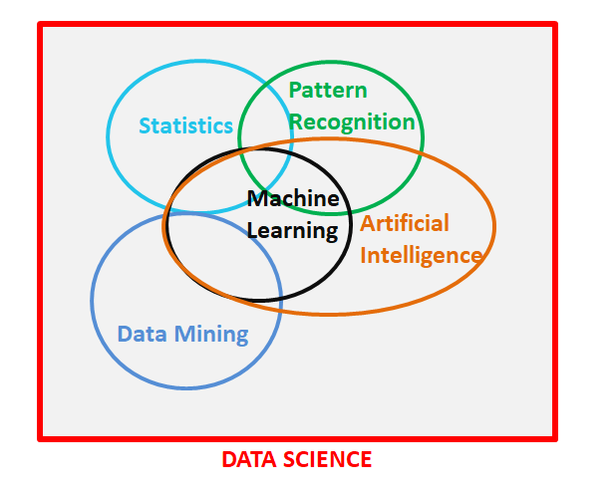
https://towardsdatascience.com/clearly-explained-how-machine-learning-differs-from-statistical-modeling-967f2c5a9cfd

Slide 3
Game Recommendation From Players’ Habits

Slide 4
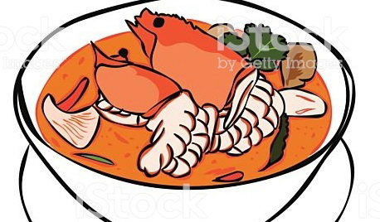
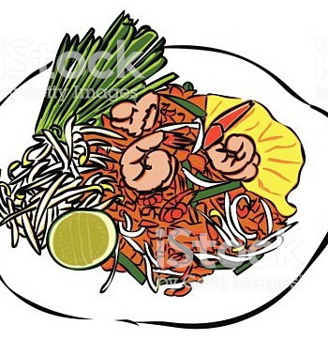
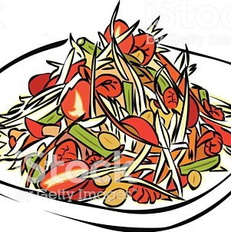
ส้มตำ
ต้มยำกุ้ง
ผัดไทย
กระเพรา
เย็นนี้จะกินอะไรดี ?

Slide 5
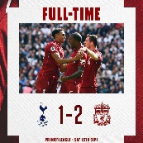
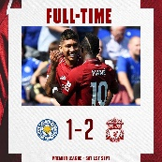
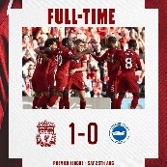
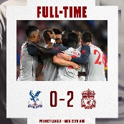
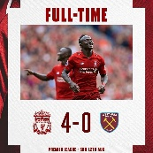
ทำนายผลบอล

Slide 7
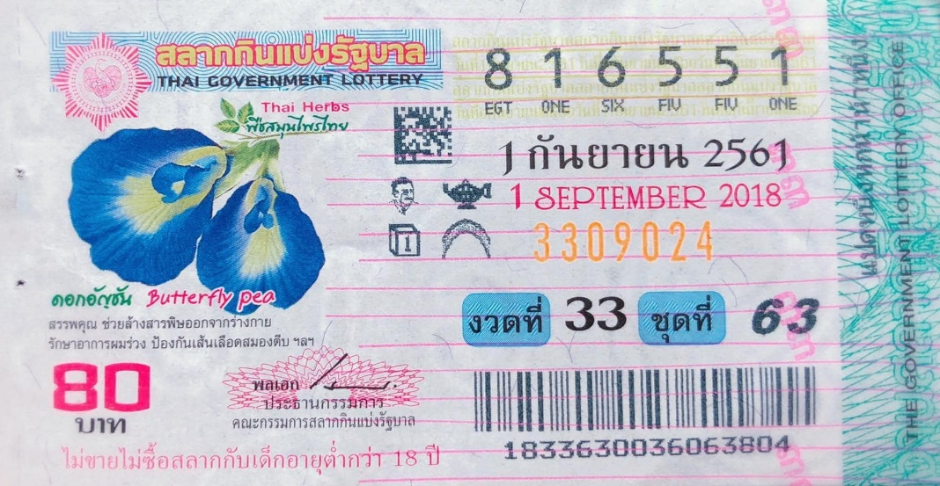
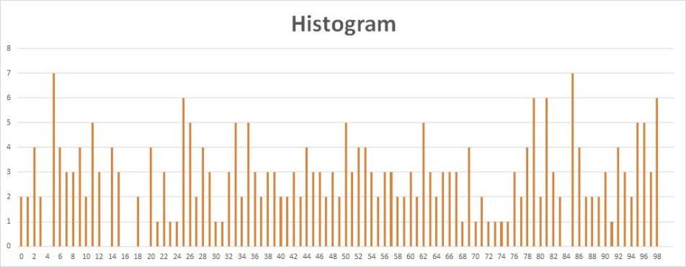
ใบ้หวย

Slide 9
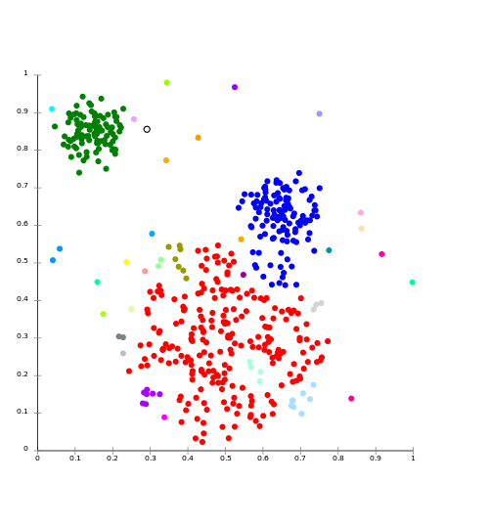
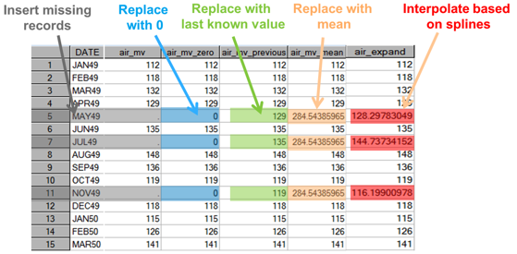
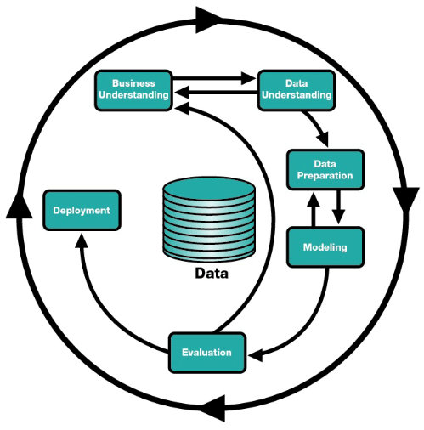
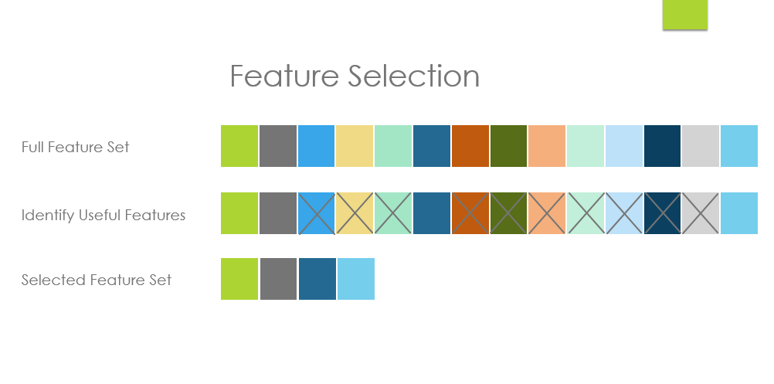
T H E P U B G P R O J E C T

Slide 10
3D Visualization
Suicune
(90, 189, 255)
Celebi
(50, 248, 0)
Jynx
(232, 48, 52)
Haunter
(0, 0, 1)
Delibird
(232, 48, 52)
Raiku
(255, 255, 0)

Slide 11
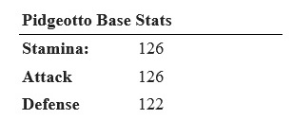
NN & r-Near
KNN & MkNN
MDC

Slide 12
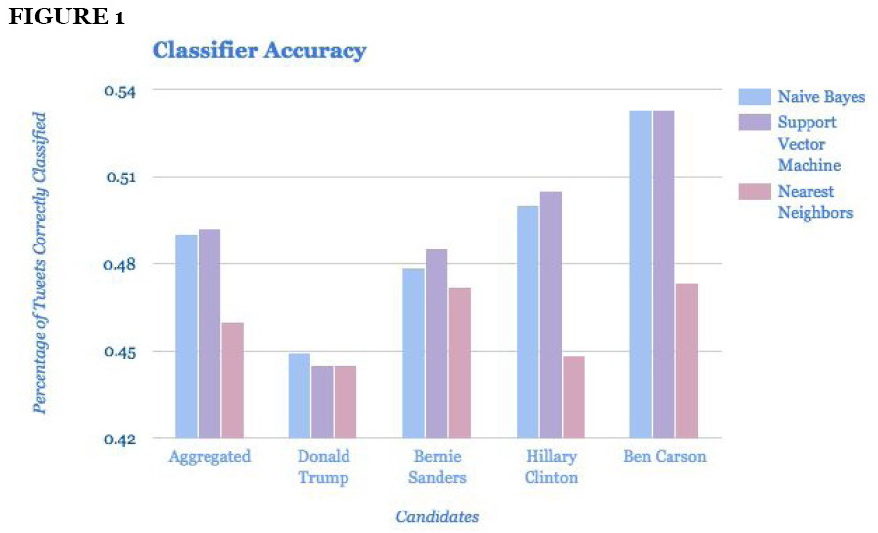
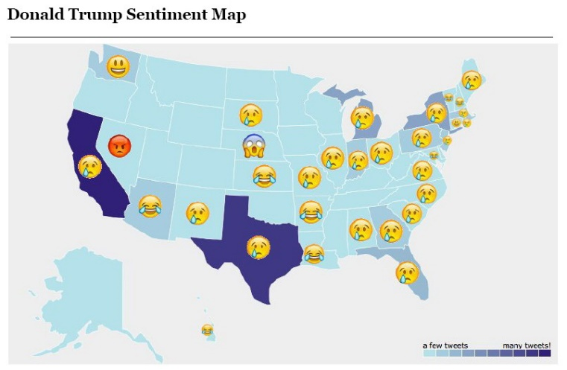
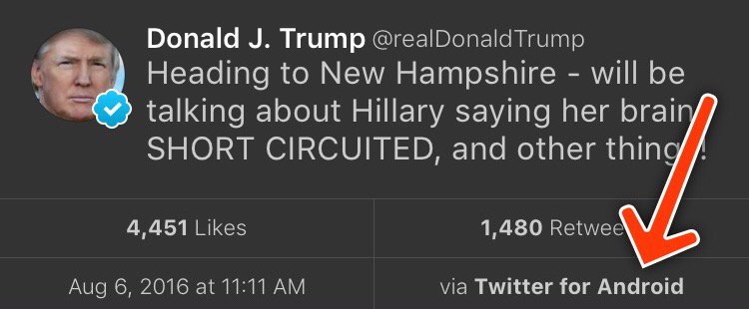

Slide 13
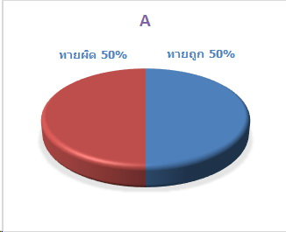
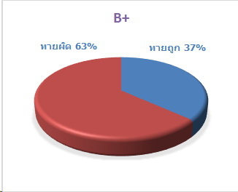
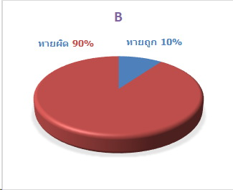
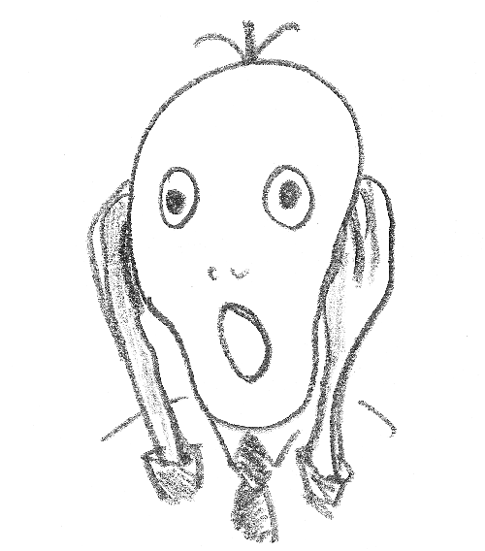
ทำนายเกรด

